Slide 1
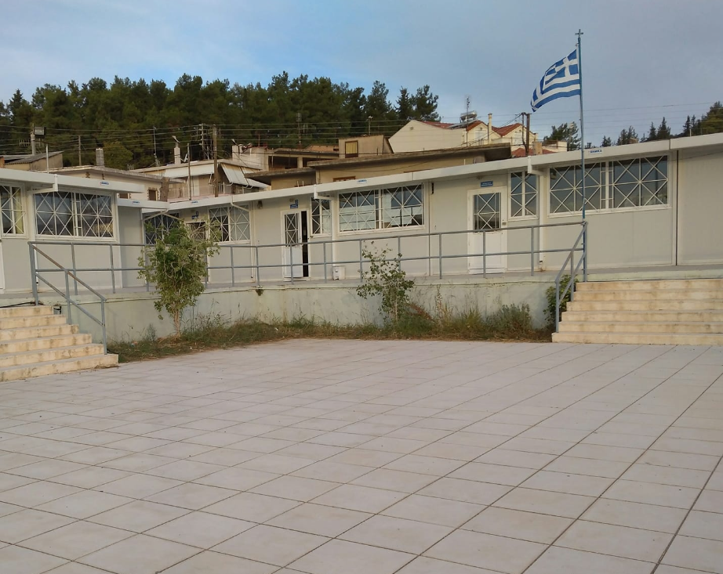
ΕΠΑ.Λ. ΚΑΤΟΧΗΣ
ΣΧΟΛΙΚΟ ΕΤΟΣ: 2023 – 24
ΙΩΑΝ. ΜΠΕΚΟΣ
MSc. ΠΕ82 ΑΣΠΕΤΕ
ΔΙΑΧΕΙΡΙΣΗ ΕΚΤΑΚΤΩΝ ΣΥΝΘΗΚΩΝ
Σ Ε Ι Σ Μ Ο Ι

Slide 2
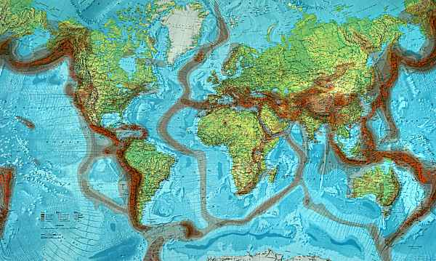
ΣΕΙΣΜΟΙ & ΠΡΟΣΤΑΣΙΑ

Slide 3


Slide 4
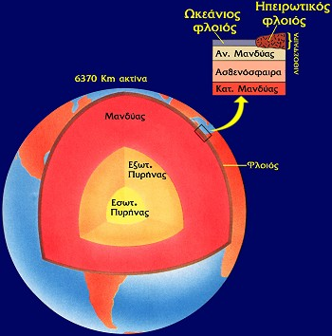
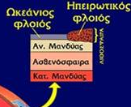
Η Γη αποτελείται από τρία ( 3 ) διαφορετικά στρώματα το φλοιό, το μανδύα και τον πυρήνα
Λιθόσφαιρα λέμε ένα δύσκαμπτο στρώμα, μέσου πάχους 80km περίπου, που αποτελείται από το στερεό φλοιό και ένα μέρος του στερεού ανώτερου μανδύα

Slide 5
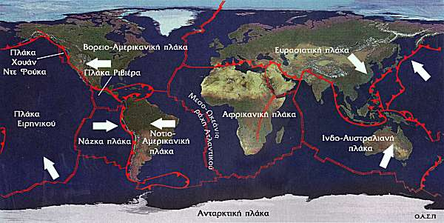
Η κίνηση των 7 μεγάλων λιθοσφαιρικών πλακών γίνεται προς διάφορες κατευθύνσεις
Οι λιθοσφαιρικές πλάκες αλλού αποκλίνουν, και αλλού συγκλίνουν

Slide 6
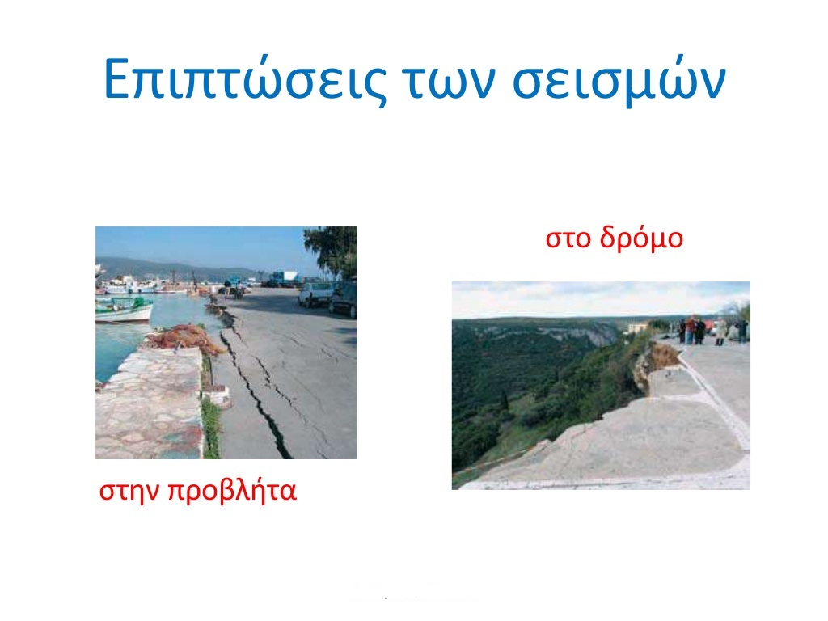

Slide 7
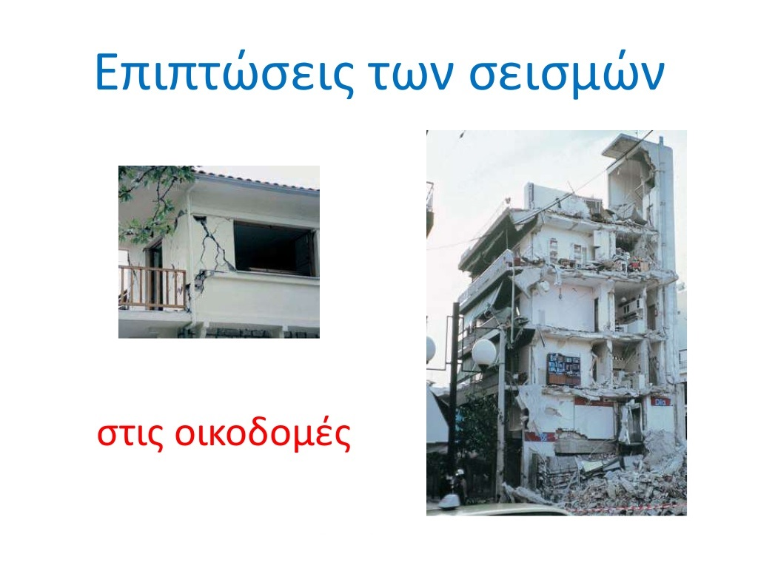

Slide 8
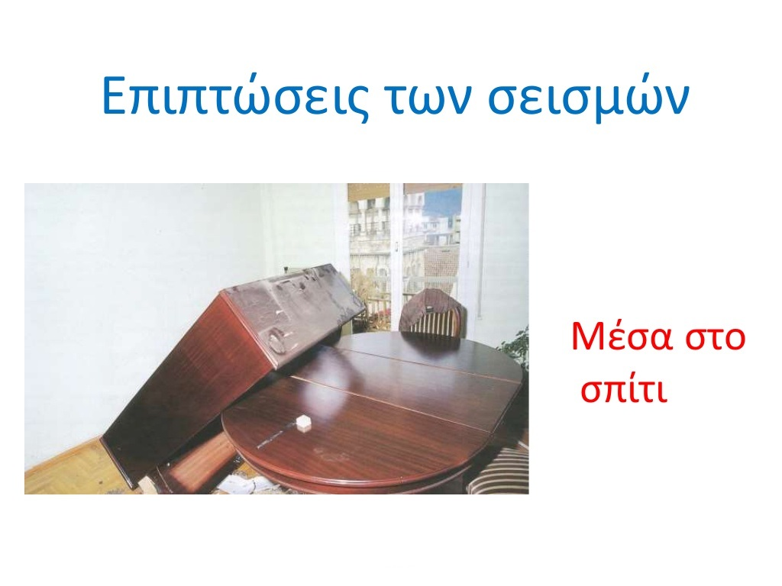

Slide 9
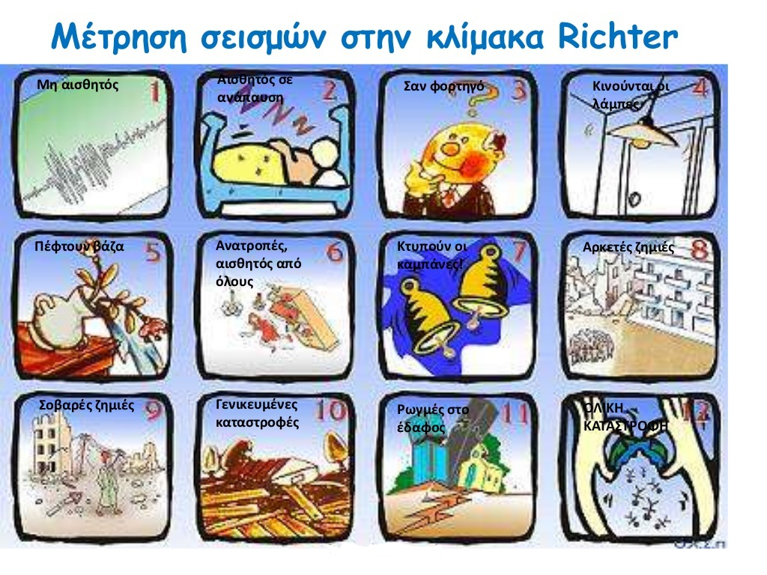

Slide 10
Το 2004, ένας σεισμός με μέγεθος από 9,1 έως 9,3 Ρίχτερ συγκλόνισε το νησί Σουμάτρα της Ινδονησίας
Απελευθέρωσε τόση ενέργεια όση μια βόμβα 100 γιγατόνων
Ο σεισμός έγινε αισθητός σε όλο τον κόσμο
ήταν επίσης ένας από τους μεγαλύτερους σε χρονική διάρκεια:
η γη έτρεμε για 10 λεπτά
Ο σεισμός στη Βαλδίβια του 1960 στη Χιλή ήταν ο ισχυρότερος που έχει καταγραφεί ποτέ, με μέγεθος από 9,4 έως 9,6 Ρίχτερ
Το ρήγμα που έγινε μετά το σεισμό είχε μήκος από 500 έως 1.000 χιλιόμετρα

Slide 11


Slide 12
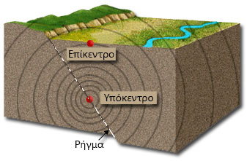
Κατηγοριοποίηση των σεισμών του φλοιού της Γης ανάλογα με το βάθος τους
Επιφανειακοί ή σεισμοί μικρού βάθους (0 – 30 km)
Σεισμοί ενδιαμέσου βάθους (30 – 70 km)
Σεισμοί μεγάλου βάθους (άνω των 70 km)
Η ακριβής θέση στην οποία συμβαίνει ένας σεισμός ονομάζεται εστία
Αν η εστία θεωρηθεί ως σημείο, αυτό ονομάζεται υπόκεντρο
Η προβολή του υποκέντρου στην επιφάνεια της Γης, ονομάζεται επίκεντρο

Slide 13
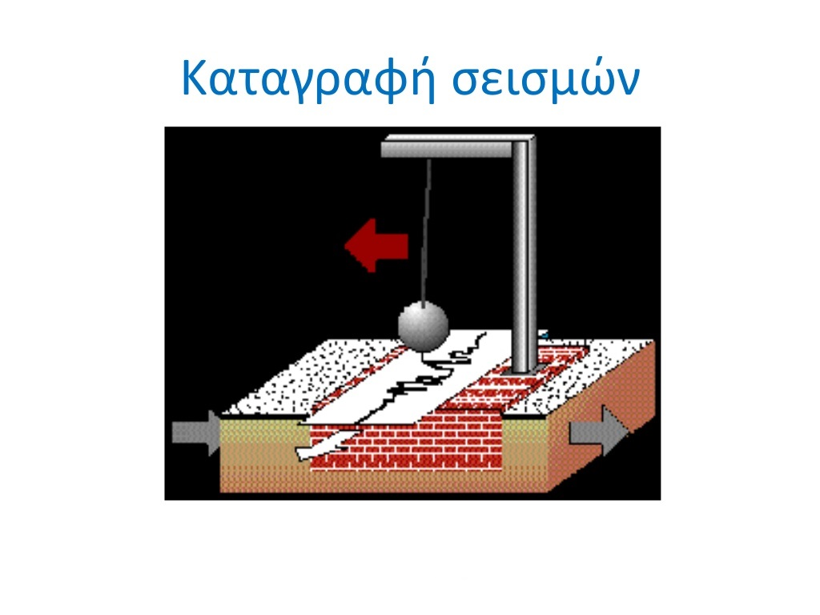
(79) S1000008 - YouTube

Slide 14
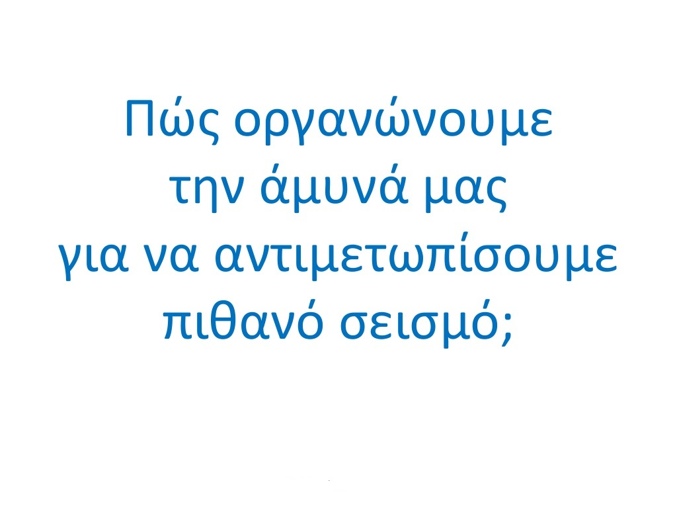

Slide 15
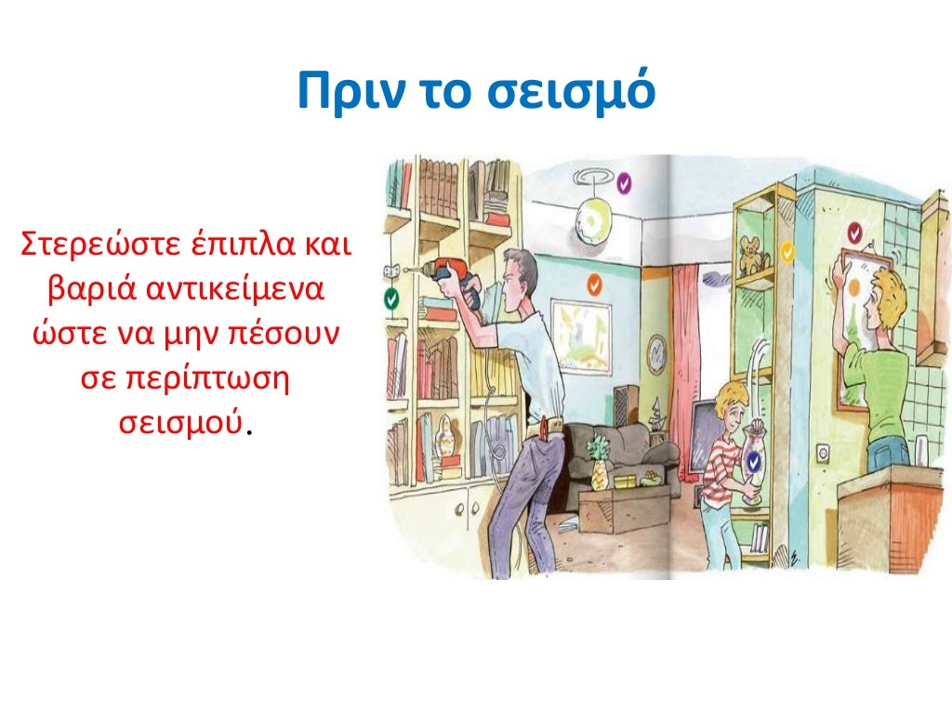

Slide 16
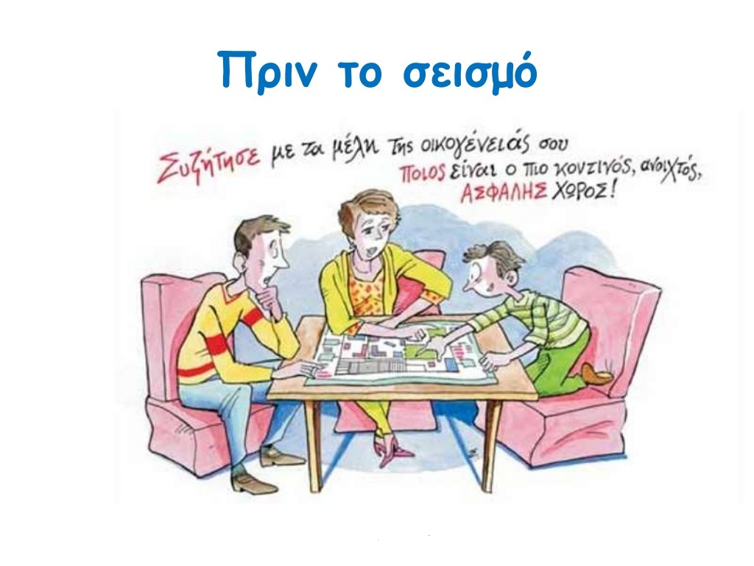

Slide 17
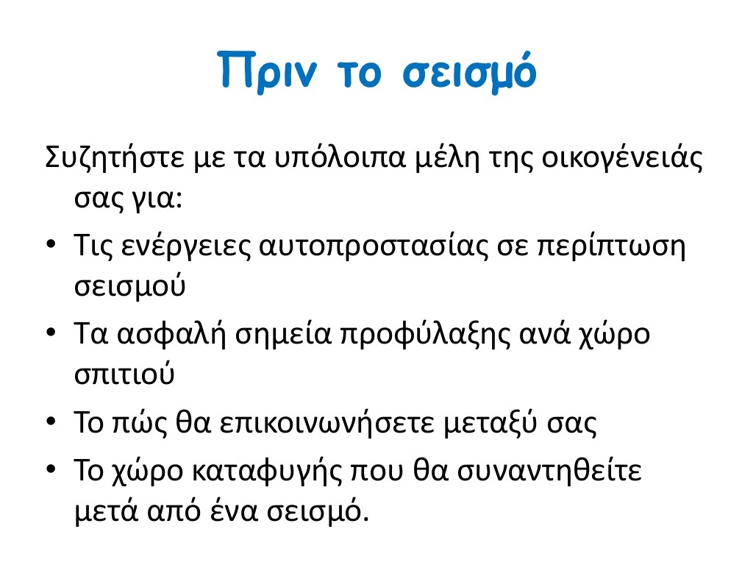

Slide 18


Slide 19
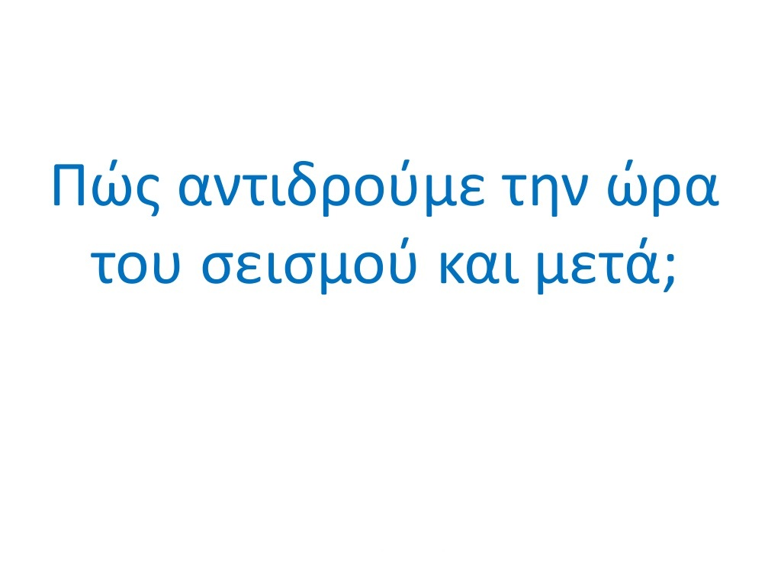

Slide 20


Slide 21
Ε Ν Ε Ρ Γ Ε Ι Ε Σ την ΩΡΑ του σεισμού
ΒΑΣΙΚΟ : Μένουμε ψύχραιμοι – Ο πανικός προκαλεί θύματα
Αν βρεθούμε σε παραθαλάσσια περιοχή:
Απομακρυνόμαστε από την ακτή γιατί υπάρχει κίνδυνος τσουνάμι
Σχετική ενημέρωση παίρνουμε από τις αρμόδιες αρχές
Αν βρεθούμε σε ορεινή περιοχή:
Απομακρυνόμαστε από σημεία επικίνδυνα για πτώσεις βράχων και κατολισθήσεις

Slide 22
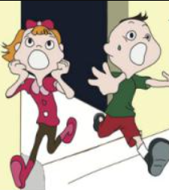
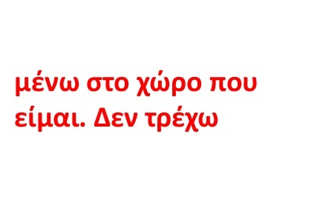
Κατά τη διάρκεια του σεισμού…

Slide 23
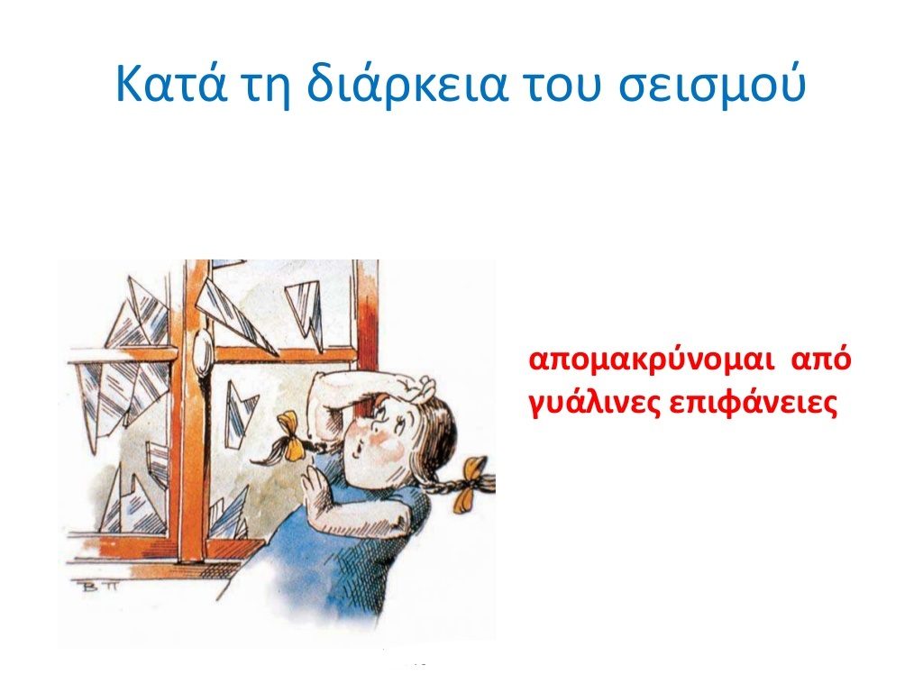

Slide 24
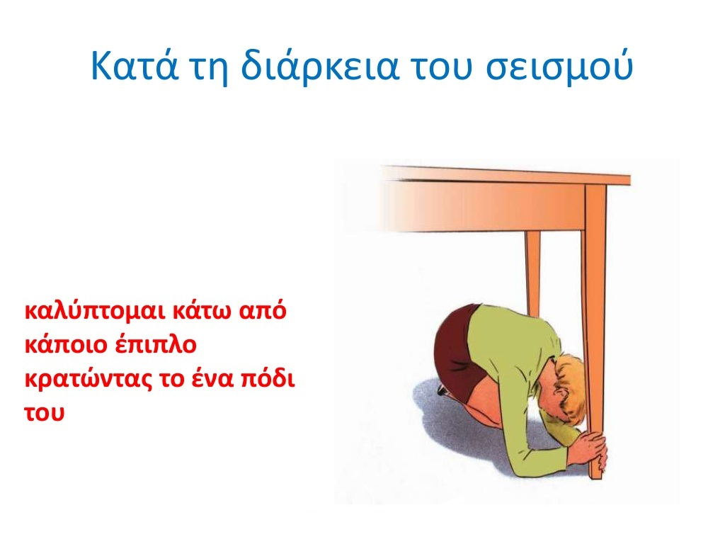

Slide 25
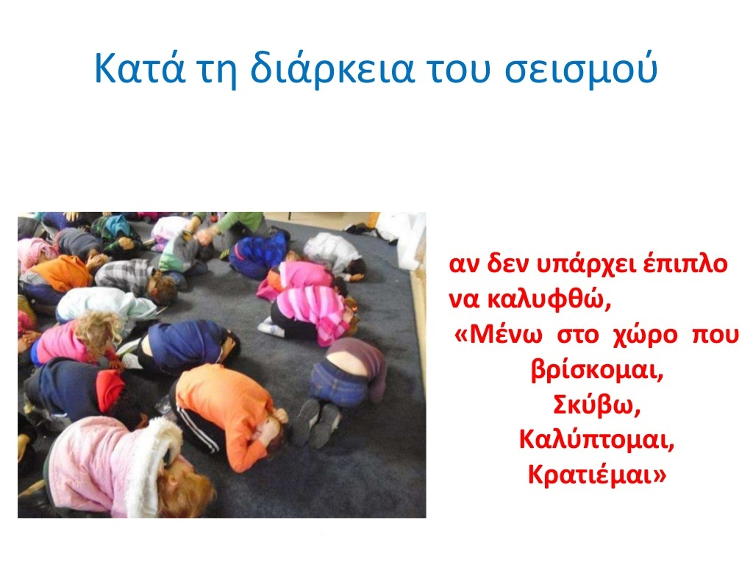

Slide 26
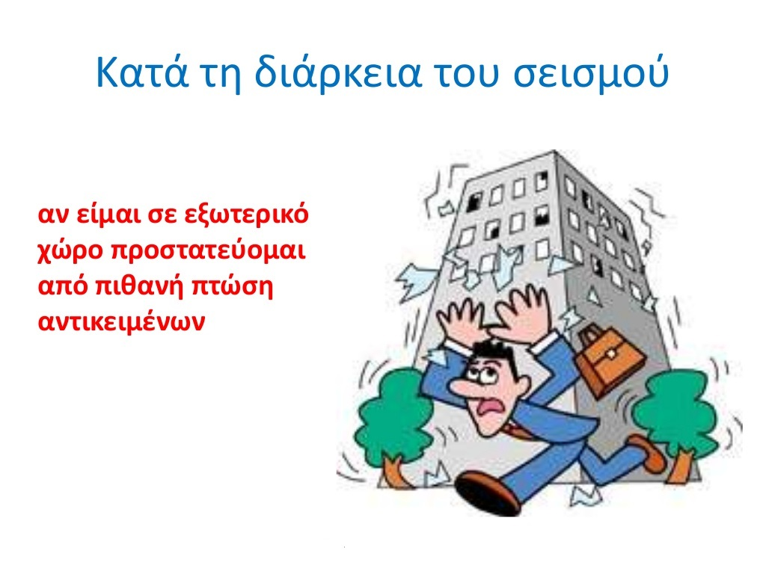

Slide 27


Slide 28
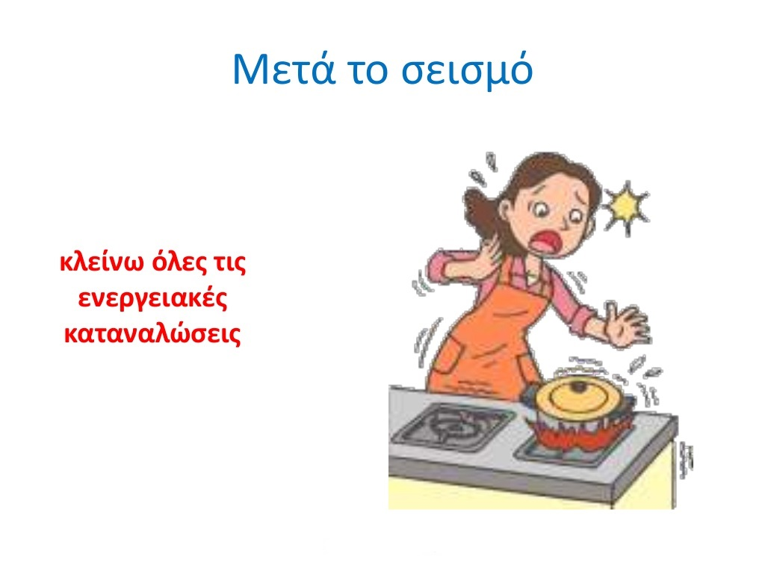

Slide 29
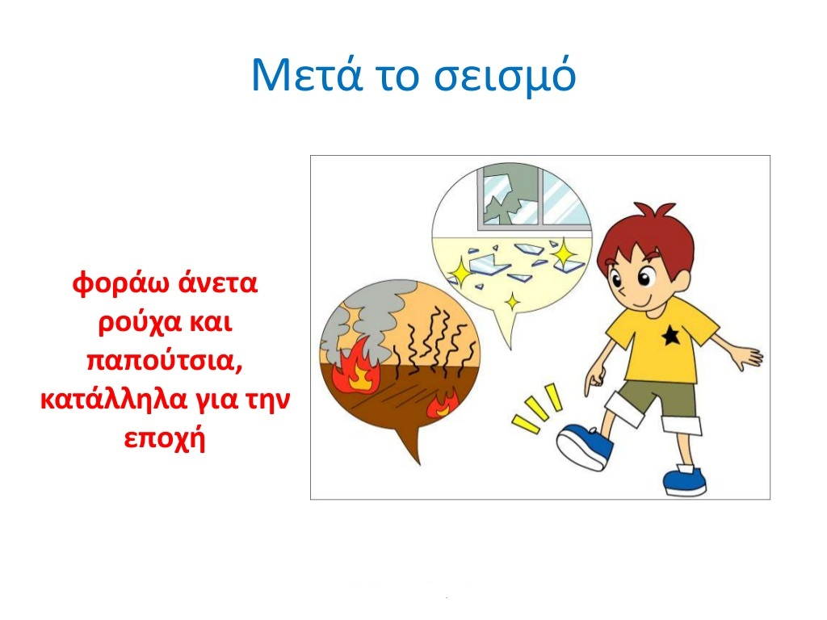

Slide 30
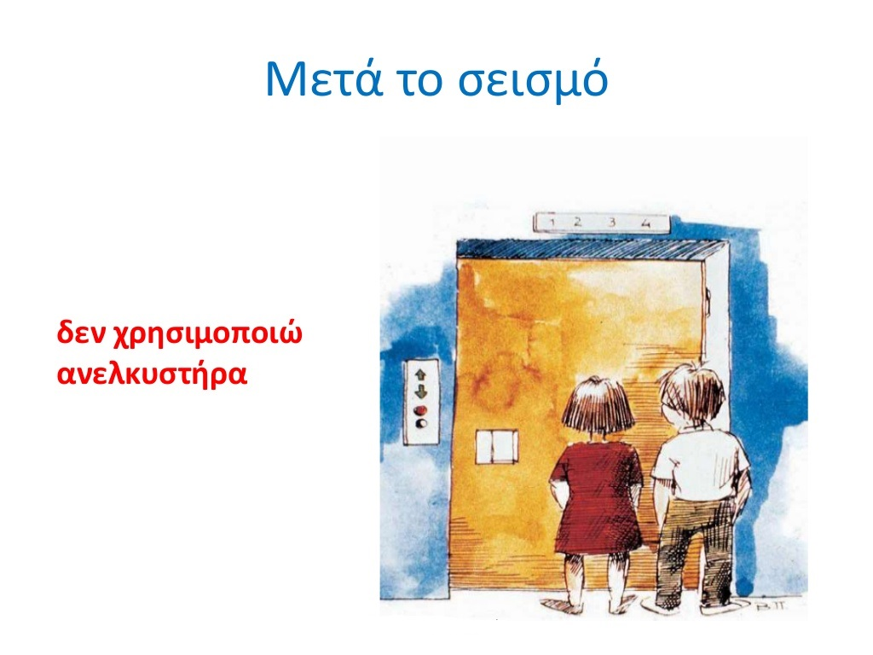

Slide 31
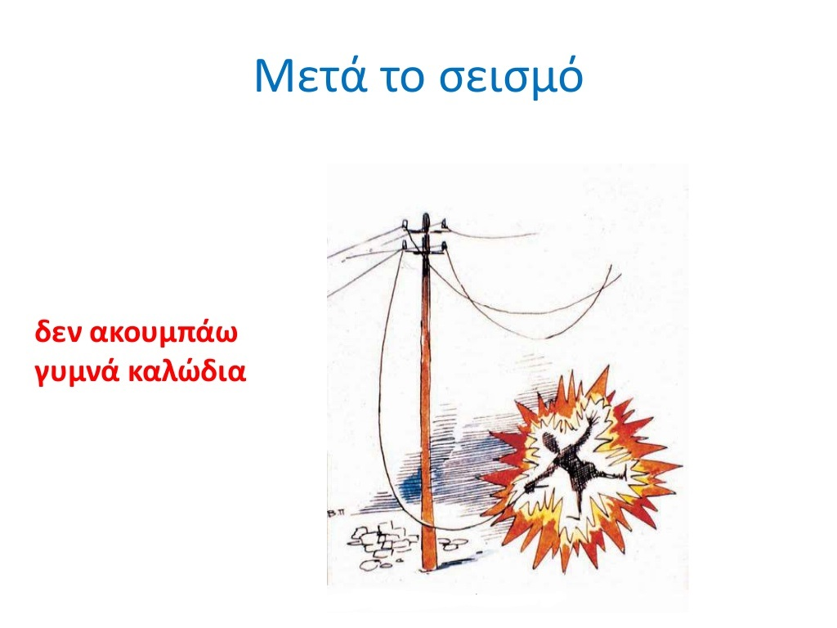

Slide 32
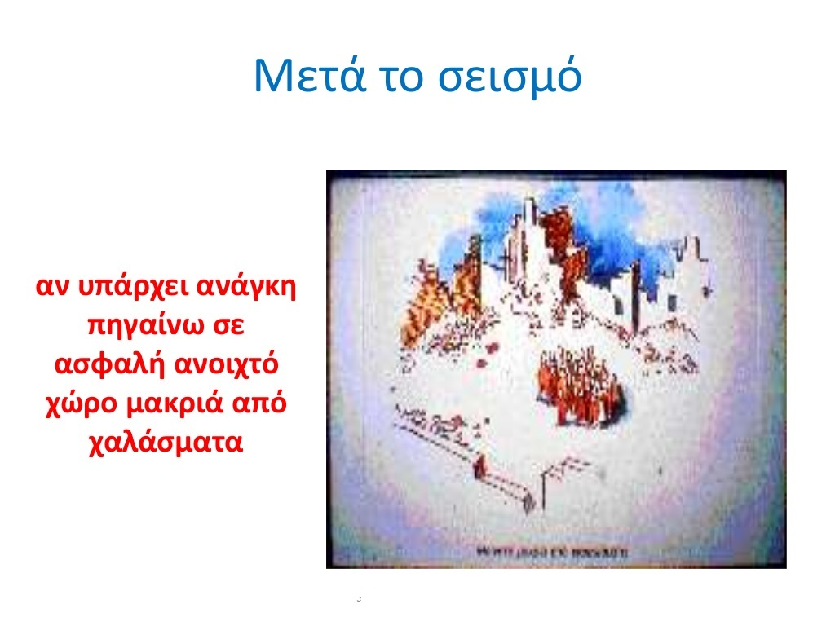

Slide 33
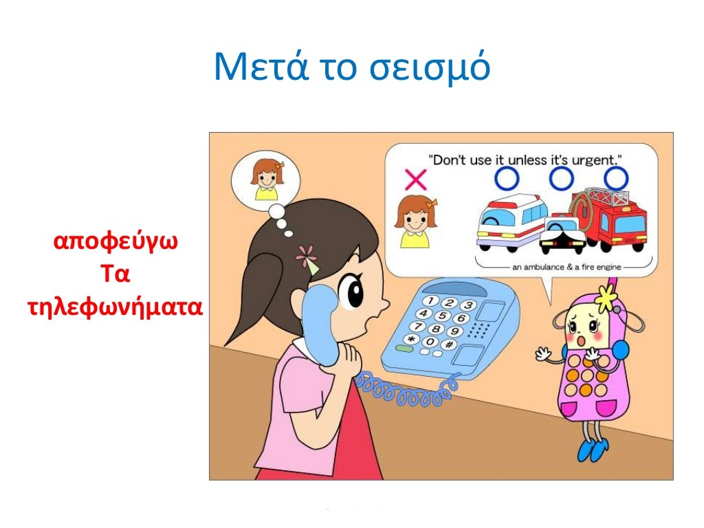

Slide 34
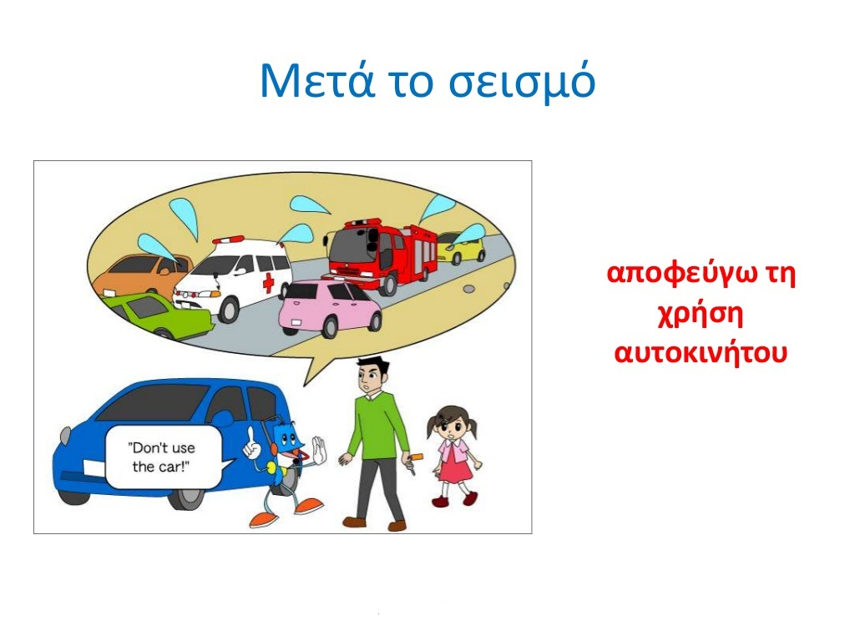

Slide 35


Slide 36
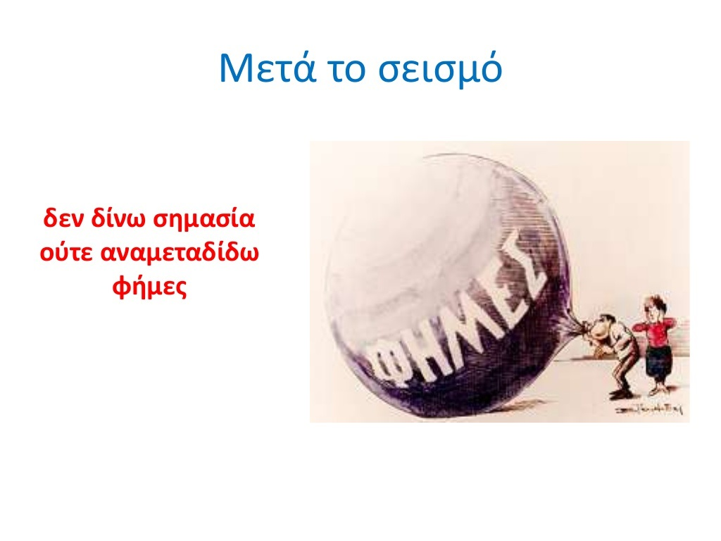

Slide 37
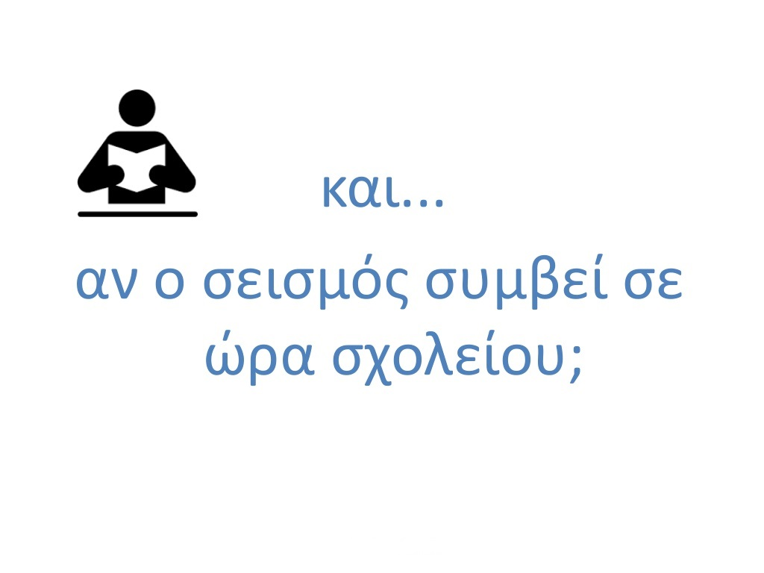

Slide 38
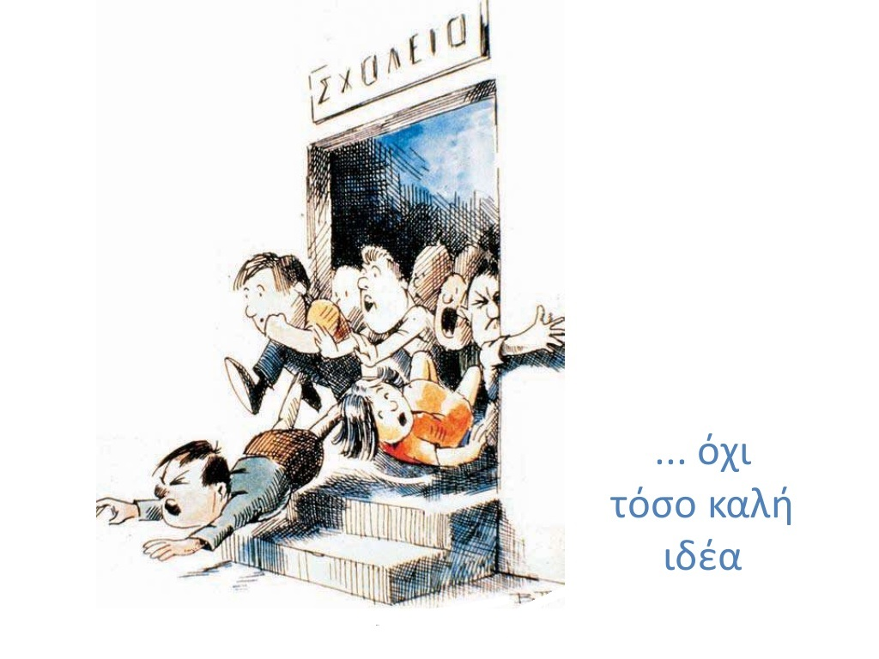

Slide 39
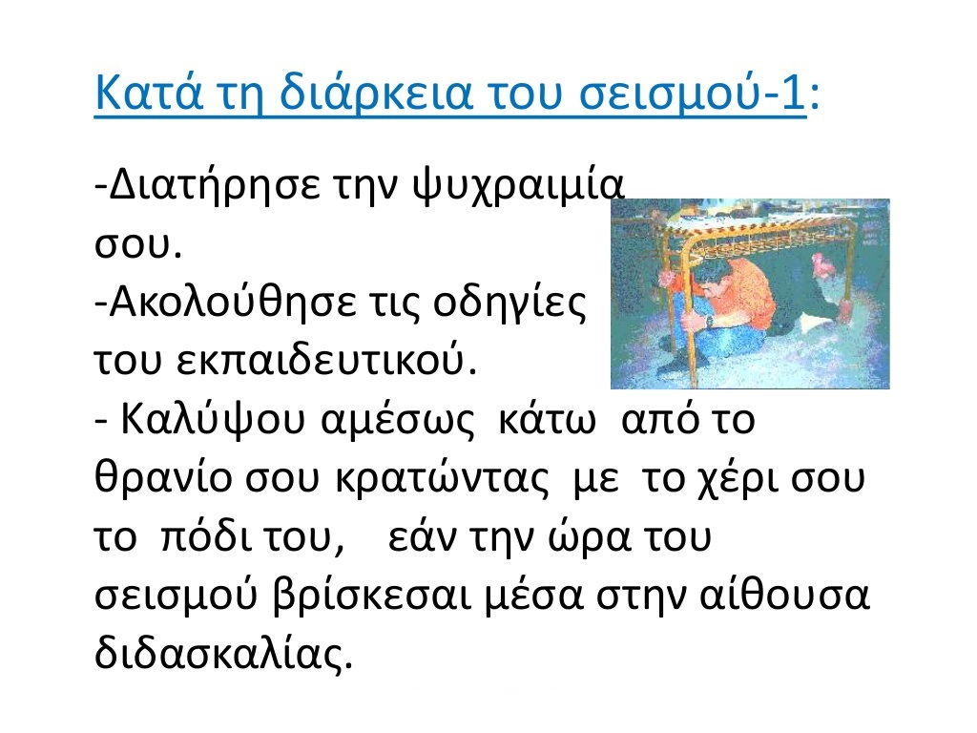

Slide 40
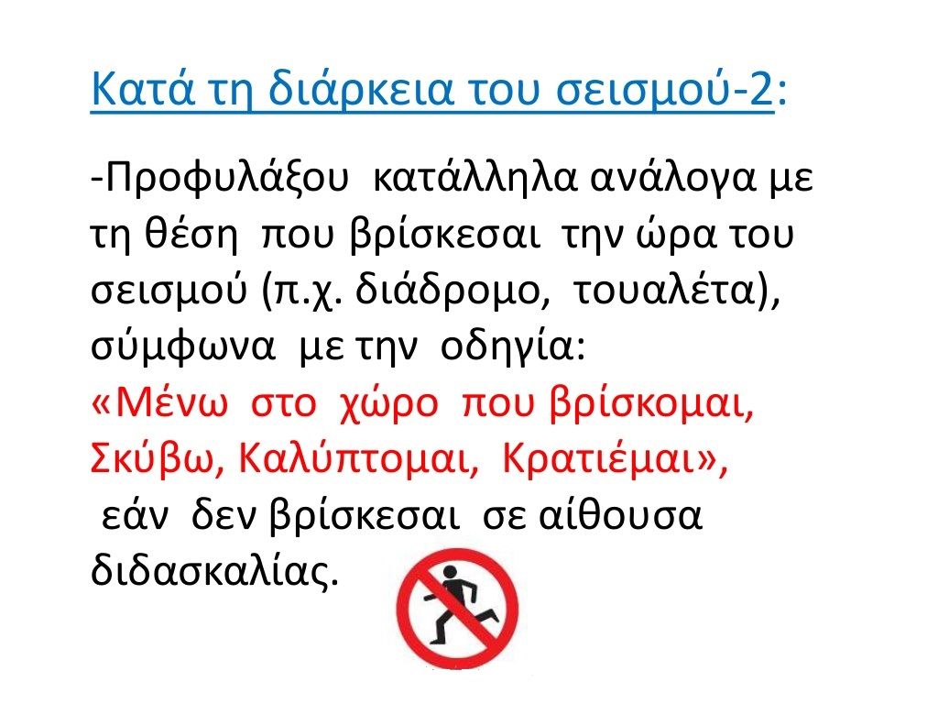

Slide 41
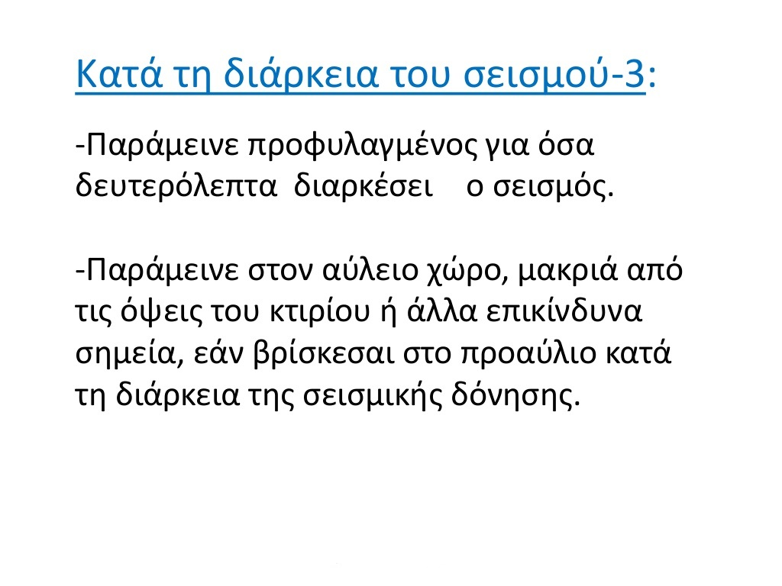

Slide 42
Μετά τον σεισμό -1 :
Προετοιμάσου για την εκκένωση της αίθουσας σύμφωνα με τις οδηγίες του εκπαιδευτικού και όσα προβλέπονται στο Σχέδιο του Σχολείου και στις ασκήσεις ετοιμότητας που συμμετείχες
Εκκένωσε την αίθουσά σου και το σχολικό κτίριο σύντομα και με σειρά / τάξη, όταν δοθεί η σχετική οδηγία, σύμφωνα με το Σχέδιο Έκτακτης Ανάγκης του Σχολείου, χωρίς να τρέχεις και με τα χέρια κάτω
Παράμεινε μαζί με το τμήμα σου στο προαύλιο και βοήθησε τον εκπαιδευτικό να πάρει παρουσίες
Σε περίπτωση που ανακοινωθεί διακοπή της λειτουργίας του Σχολείου θα παραμείνεις στον χώρο καταφυγής έως ότου να έρθουν οι γονείς ή οι κηδεμόνες σου να σε παραλάβουν

Slide 43
Μετά τον σεισμό -2 :
Εάν βρεθείς μόνος σου εντός του σχολικού κτιρίου π.χ. διάδρομο, τουαλέτα (εκτός αίθουσας διδασκαλίας), και δεν υπάρχει γερό, ξύλινο τραπέζι ή γραφείο για να καλυφθείς, γονάτισε (εάν αυτό είναι δυνατόν) μακριά από επικινδυνότητες και κάλυψε το κεφάλι και τον αυχένα με τα χέρια σου την ώρα του σεισμού
Μετά το πέρας της σεισμικής δόνησης εκκένωσε το σχολικό κτίριο σύμφωνα με το Σχέδιο του Σχολείου, δηλαδή κατευθύνσου στο προαύλιο του Σχολείου ώστε να βρεις το Τμήμα σου
Εάν κατά τη διάρκεια της εκκένωσης του κτιρίου εκδηλωθεί νέα σεισμική δόνηση, προφυλάξου κατάλληλα ανάλογα με τη θέση που βρίσκεσαι (αίθουσα, κλιμακοστάσιο, διάδρομο κ.α.), σύμφωνα με την οδηγία: «Μένω στον χώρο που βρίσκομαι, Σκύβω, Καλύπτομαι, Κρατιέμαι»
Μετά το πέρας του σεισμού αυτού συνέχισε κανονικά την εκκένωση του σχολικού κτιρίου

Slide 44
Μετά τον σεισμό -3 :
Ακολούθησε τις οδηγίες των εκπαιδευτικών σου και μην πλησιάζεις επικίνδυνα σημεία (προσόψεις του κτιρίου, στύλους κ.λπ.)
Γνώριζε ότι στην περίπτωση που αποφασιστεί διακοπή της λειτουργίας των σχολείων οι μαθητές πρέπει να παραληφθούν από τους γονείς ή τους κηδεμόνες τους από τους προκαθορισμένους στο Σχολικό Σχέδιο χώρους καταφυγής

Slide 45
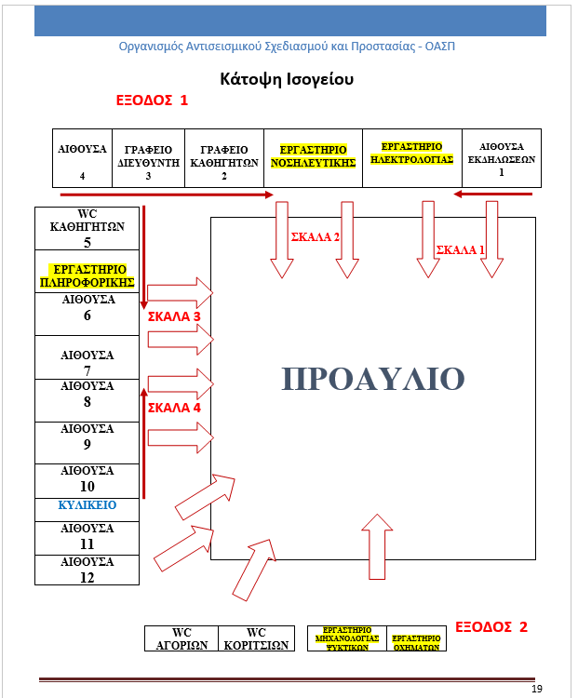
Σ χ έ δ ι ο Ε κ κ έ ν ω σ η ς
Όλοι οι εκπαιδευτικοί είναι υπεύθυνοι για την εκκένωση της αίθουσας στην οποία διδάσκουν την ώρα του σεισμού, σύμφωνα με τις οδηγίες που υπάρχουν στο Σχολικό Σχέδιο Έκτακτης Ανάγκης
χώρος συγκέντρωσης

Slide 46
Αίθουσα 4 | Κλιμακοστάσιο Νο 3 ( Όπως αριθμείται στο σχέδιο εκκένωσης )
Γραφείο Διευθυντή | Κλιμακοστάσιο Νο 3 ( Όπως αριθμείται στο σχέδιο εκκένωσης )
Γραφείο Καθηγητών Εργαστήριο Νοσηλευτικής | Κλιμακοστάσιο Νο 2 ( Όπως αριθμείται στο σχέδιο εκκένωσης )
Εργαστήριο Ηλεκτρολογίας | Κλιμακοστάσιο Νο 2 ( Όπως αριθμείται στο σχέδιο εκκένωσης )
Αίθουσα Πολλαπλών Χρήσεων | Κλιμακοστάσιο Νο 1 ( Όπως αριθμείται στο σχέδιο εκκένωσης )
Εργαστήριο Πληροφορικής | Κλιμακοστάσιο Νο 3 ( Όπως αριθμείται στο σχέδιο εκκένωσης )
Αίθουσα 6
Αίθουσα 7
Αίθουσα 8 | Κλιμακοστάσιο Νο 4 ( Όπως αριθμείται στο σχέδιο εκκένωσης )
Αίθουσα 9
Αίθουσα 10
Αίθουσα 11 | Προαύλιο
Αίθουσα 12
Εργαστήριο Μηχανολογικών κατασκευών
Εργαστήριο Οχημάτων

Slide 47
videos
earthquake at school - Αναζήτηση Google

Slide 48
Σας ευχαριστώ για τη προσοχή σας..!

